Slide 1
Cuir et peaux
Par maxime mantha

Slide 2
Organisation de la présentation
Historique
La structure de la peau
Tannage au chrome
Le cuir, aujourd’hui
Liens avec le secondaire
Sources
Symbole du cuir dans l’industrie

Slide 3
Historique
De la peau brute aux vêtements raffinés

Slide 4
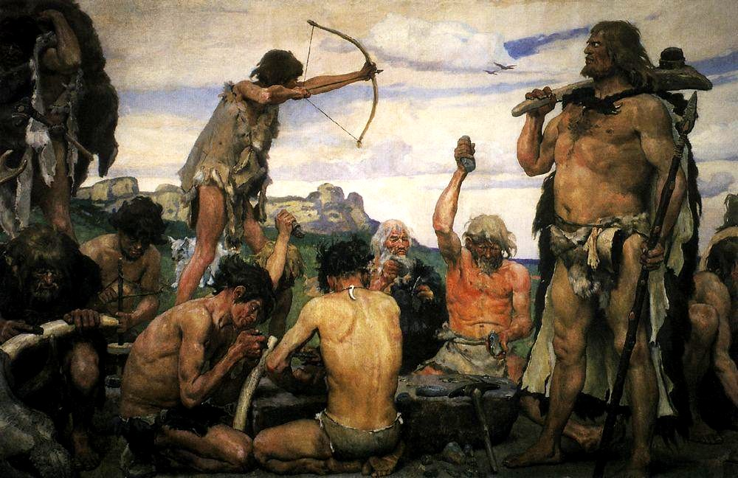
Historique : Paléolithique/néolithique
Utilisations du cuir
Technique primitive
Séchage au soleil
Fumage au-dessus d’un feu de camp
Meilleure conservation
Très grande rigidité
Solution : Ramollissement dans de la graisse animale

Slide 5
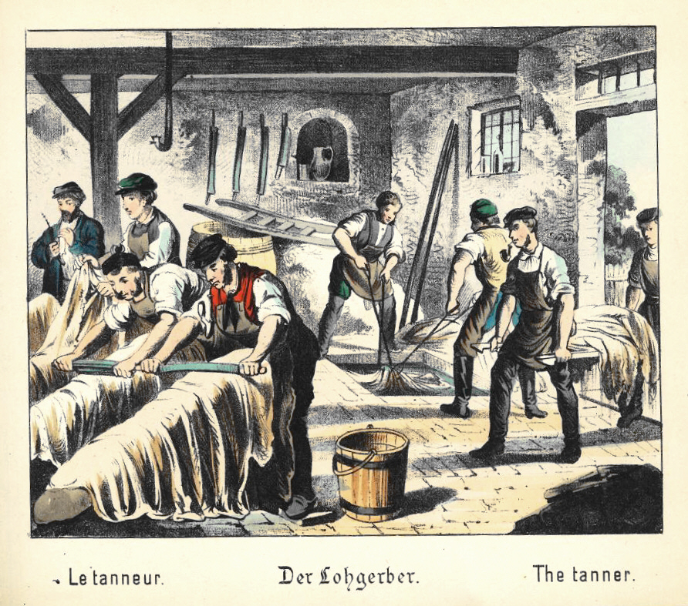
Historique : Fin du néolithique : apparition du tannage
Quelques définitions :
Tanner :
(Petit Robert 2010) : « Préparer les peaux avec du tan pour les rendre imputrescibles et en faire du cuir ».
Tan :
(Petit Robert 2010) : « Écorce de chêne pulvérisée utilisée pour la préparation des cuirs ».

Slide 6
Historique : Fin du néolithique au 19ème siècle
Apparition du tannage, donc du cuir
Copeaux de végétaux concentrés en tanin (tan)
Principalement de l’écorce de chêne
Rend la peau imputrescible
Alun
Sulfate double d’aluminium et de potassium = Sel : KAl(SO₄)₂

Slide 7
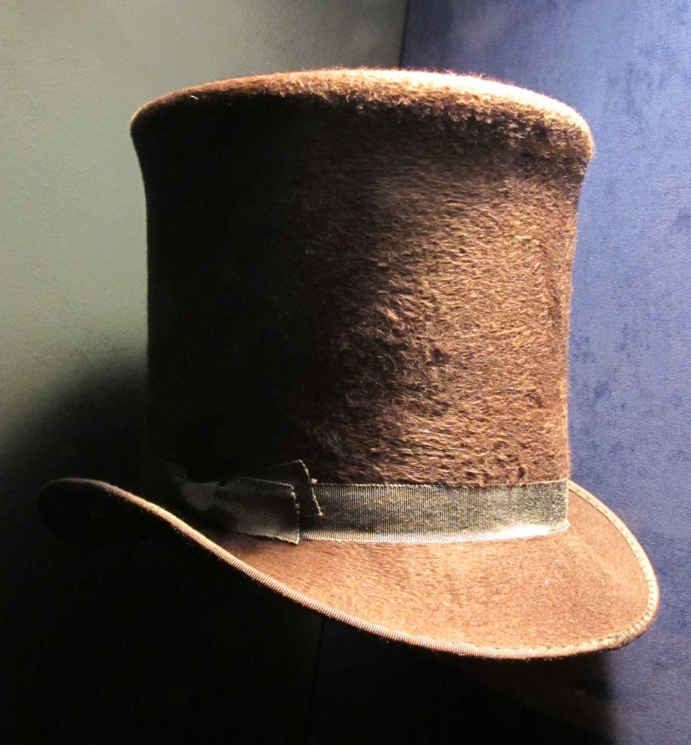
Historique : La traite des fourrures en Nouvelle-France
Du 17ème siècle au milieu du 19ème siècle
Piégeage de castors
Animal presque disparu en Europe et Asie
Des piquants au bout des poils permettent de les tisser densément
Fourrure exportée en Europe pour faire des chapeaux de feutre
Très payant

Slide 8
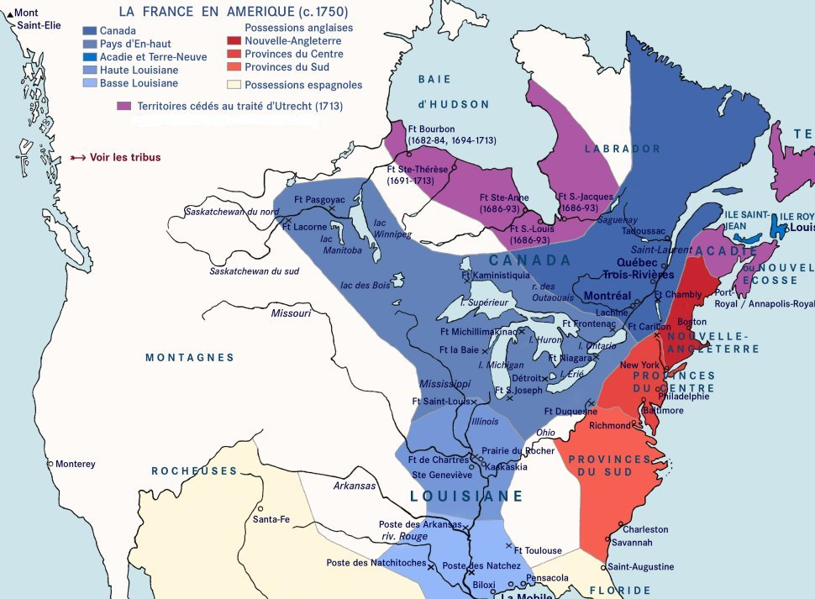
Historique : La traite des fourrures en Nouvelle-France
Répercussions
Découverte du territoire qui deviendra le Canada
Création de postes de traites
Métissage
Conflits :
Français/Autochtones
Français/Anglais

Slide 9
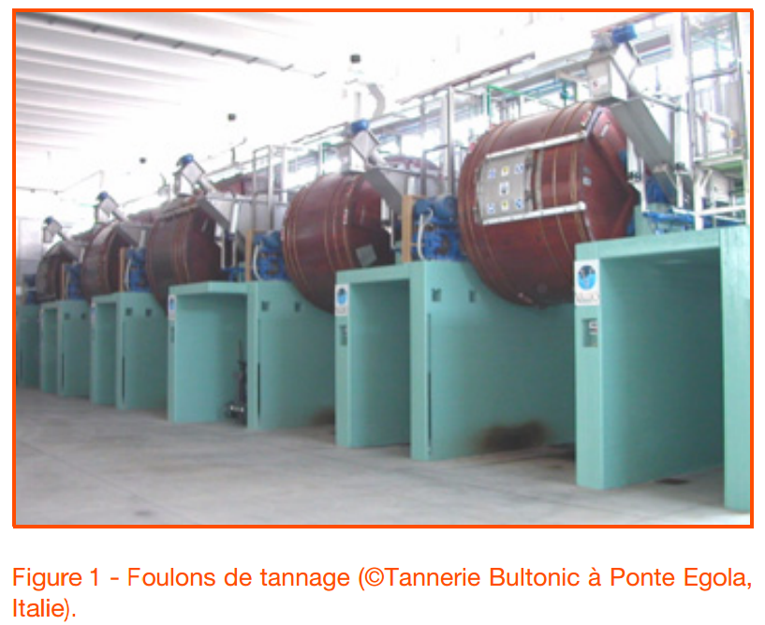
Historique : L’ère industrielle
Révolution dans l’industrie du cuir
Création du foulon
Augmente la rapidité du tannage
Source: [a]

Slide 10
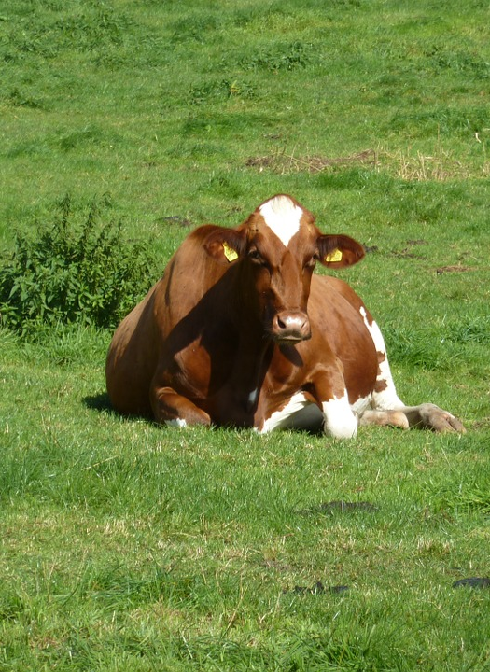
Historique : Du 20ème siècle à aujourd’hui
Essor des tanneries
Intimement liées à l’industrie de l’élevage
Invention du tannage au chrome
Maîtrise des polymères synthétiques (techniques de finissage)
Augmentation des variétés de peaux
Reptiles, poissons, oiseaux, etc.

Slide 11
La structure de la peau
Et ses composantes importantes pour le cuir

Slide 12
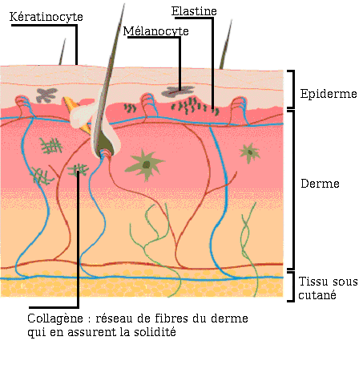
La structure de la peau Coupe transversale
Coupe transversale d’une peau animale
Épiderme
Kératine
Derme
Collagène
Les autres sont éliminés avant le tannage

Slide 13
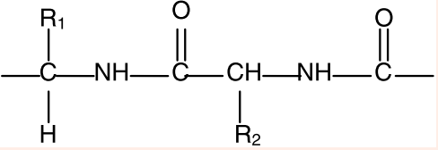
La structure de la peau Ingrédient principal du cuir
Collagène
Protéine abondante
Enchainement d’acides aminés avec liaisons peptidiques (NH-CO)
Triple hélice
Source: [a]

Slide 14
Tannage au chrome
Une technique efficace de préparation du cuir

Slide 15
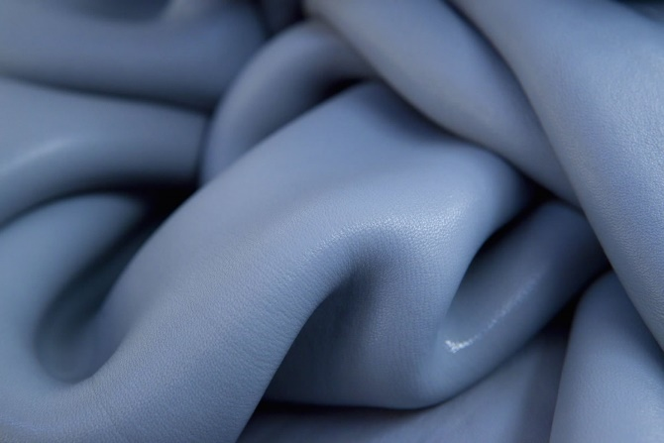
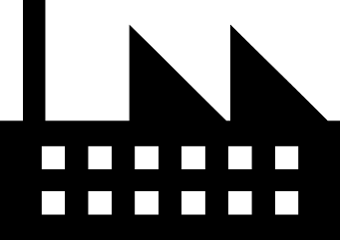
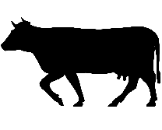
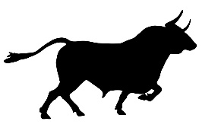
Tannage au chrome Du champ à l’entrepôt
Ferme
Salage
Usine de tannage
Trempe
Pelain
Écharnage/refendage
Déchaulage/confit
Tannage au chrome
Source: [b]
Wet-Blue
Stockage
Vente

Slide 16
Tannage au chrome Usine de tannage
Tannage au chrome
Acidification –pH de 2,5
Ajout de la solution de sulfate de chrome trivalent
Basification jusqu’à pH 3,5 à 4,0
Cr₂(SO₄)₃
Tableau 1 : pH clés du tannage au chrome
Source: [a]

Slide 17
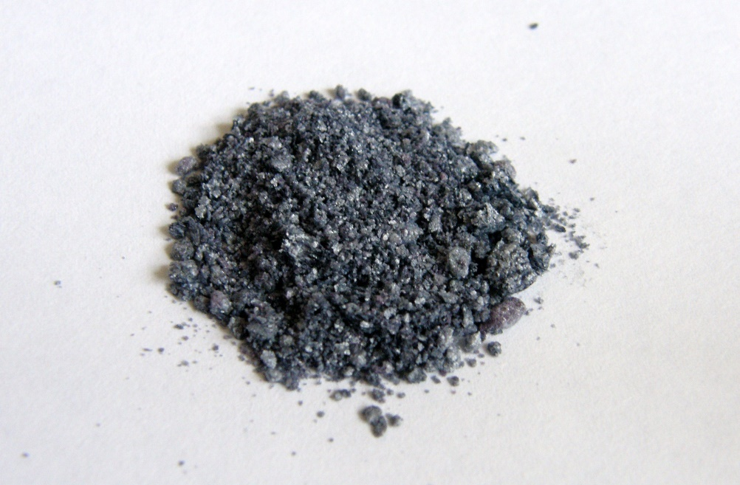
Tannage au chrome Usine de tannage
Pourquoi le chrome ?
Seuil de dénaturation de 60 à 100 °C
Liaisons covalentes (ponts Cr-O-Cr)
Source: [a]
Source: [b]

Slide 18
Tannage au chrome De l’entrepôt à la finition
Usine de finissage
Retannage/teinture
Corroyage
Finissage
Coloration
Texture
Source : [b]
Vente
Cuir prêt à être modelé et vendu
Wet-Blue
Stockage

Slide 19
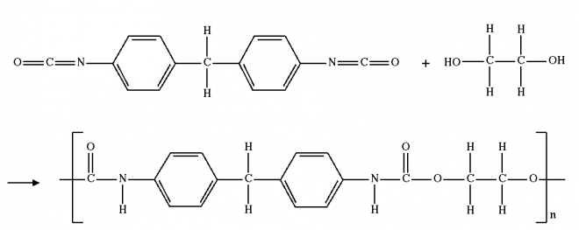
Tannage au chrome Finissage du cuir : les polymères
PA : Polyacrylates
Polymère
[-CH₂-CH(COONa)-]_{n}
PU : Polyuréthanes
Source: [a]

Slide 20
Le cuir, aujourd’hui
Quelques statistiques intéressantes

Slide 21
Le cuir, aujourd’hui Principales espèces dans le marché mondial du cuir
Bovins (1 milliard)
Veau, vache et bœuf
Dessus de chaussures, semelles et sellerie automobile
Ovins (360 millions)
Mouton, agneau
Vêtements, gants et chaussures
Caprins (160 millions)
Chèvre, chevreau
Dessus de chaussures et doublures
1 : Source : Source FAO 2003 et UNEP 2000

Slide 22
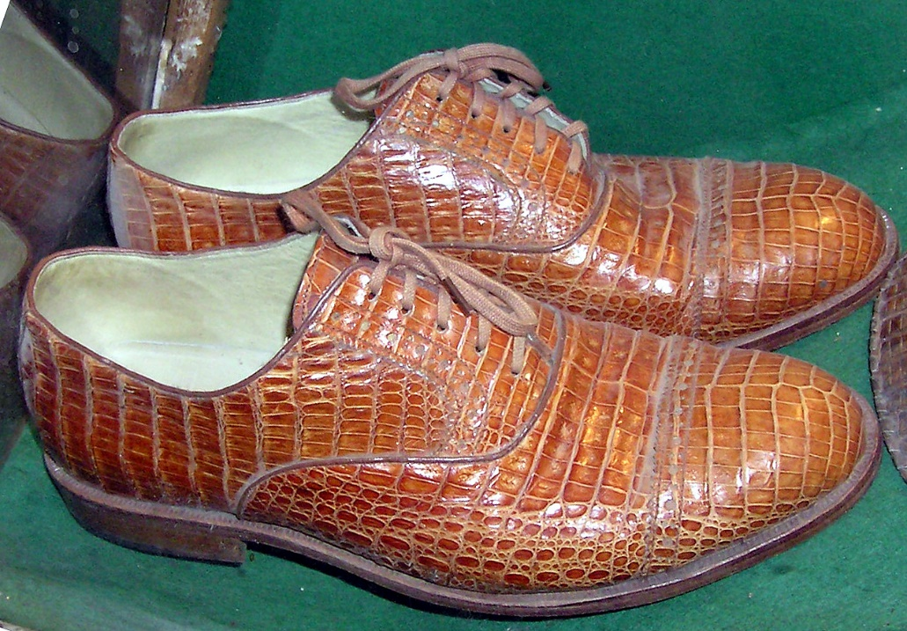
Le cuir, aujourd’hui Les cuirs exotiques
Principalement utilisés en maroquinerie et en dessus de chaussures
Recherchés pour la rareté du grain
Crocodiles :
1 318 000 peaux / année ¹
Autres espèces exotiques
Autruche, requin, dauphin, éléphant, serpent et phoque
1 : Source : Source FAO 2003 et UNEP 2000

Slide 23
Liens avec le secondaire
Quelques statistiques intéressantes

Slide 24
Liens avec le secondaire En science et technologie
Premier cycle
Univers technologique
Systèmes technologiques
Ressources matérielles
Deuxième cycle
Univers vivant
Tissus, organes et systèmes
Univers technologique
Propriétés mécaniques des matériaux

Slide 25
Liens avec le secondaire Univers social
Histoire
La préhistoire
La traite des fourrures

Slide 26
Reconnaissez-vous ces peaux?

Slide 27
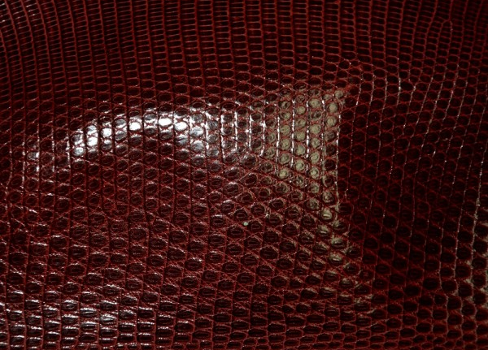
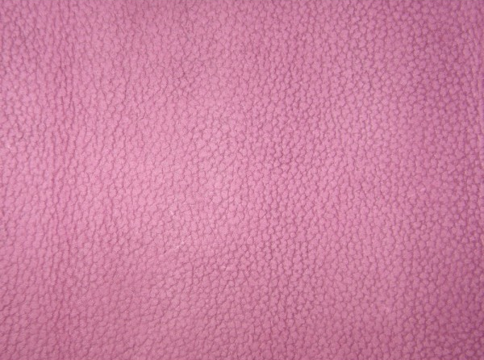
Lézard
Veau
Sources : [c]

Slide 28
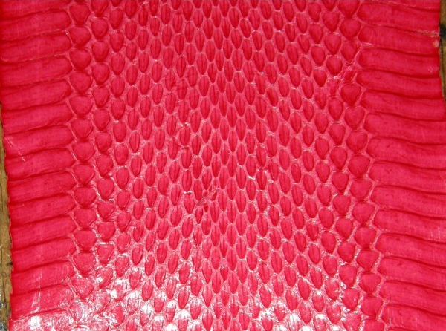
Autruche
Serpent
Sources : [c]

Slide 29
Fin
Par maxime mantha

Slide 30
Références
[1] Degache, É. et Hans, A-L. (janvier 2006). Le cuir : chimie, mécanique et sensualité. Le chrome et ses complexes pour le tannage des peaux, L’actualité chimique. Récupéré du site : http://www.lactualitechimique.org/Le-cuir-chimie-mecanique-et-sensualite-Le-chrome-et-ses-complexes-pour-le-tannage-des-peaux
[2] Encyclopédie Canada. (2015). Traite des fourrures. Récupéré le 20 mars 2016 du site : http://www.encyclopediecanadienne.ca/fr/article/traite-des-fourrures/
[3] Patrimoine Compagnie de la Baie d’Hudson. (2016). Notre histoire: Histoire sociale: Mode et culture populaire: Chapeaux de castors. Récupéré le 20 mars 2016 du site : http://www.patrimoinehbc.ca/hbcheritage/history/social/FashionPopularCulture/chapeaux-de-castors
[4] Petit Robert 2010

Slide 31
Images
Toutes les photos qui n’ont pas de références sont libres de droit et ont été trouvée à l’aide de Google.
[a]Degache, É. et Hans, A-L. (janvier 2006). Le cuir : chimie, mécanique et sensualité. Le chrome et ses complexes pour le tannage des peaux, L’actualité chimique. Récupéré du site : http://www.lactualitechimique.org/Le-cuir-chimie-mecanique-et-sensualite-Le-chrome-et-ses-complexes-pour-le-tannage-des-peaux
[b] www.unionpelli.com
[c] http://www.cuirenstock.com/46-cuir-exotique

